Slide 1

VÆRKTØJ 3.3
MILEPÆLSBESKRIVELSER
Værktøjer til Power i projekter og portefølje, 5. udgave © John Ryding Olsson

Slide 2
Værktøj: Milepælsbeskrivelsen
Formål og udbytte
Værktøjet sikrer, at milepælene er klart defineret. En milepæl er et resultat (delleverance) til et fastlagt tidspunkt. Værktøjet beskriver:
Hvad der skal være opnået på hvilket tidspunkt, og hvem der har ansvaret.
Hvilke input er nødvendige for at opnå milepælen?
Hvilke kriterier skal milepælen testes op imod?
Hvem godkender milepælen?
Hvornår bruges beskrivelsen i projektet?
Milepælsbeskrivelsen udarbejdes i forbindelse med planlægningen af projektet.
Beskrivelsen anvendes under opfølgning på milepælene.
Milepælsbeskrivelserne justeres, når der sker ændringer i projektplanen.
Faldgruber og begrænsninger
Milepæle er for upræcist beskrevet. Det medfører, at det er svært at afgøre, om en milepæl er opnået.
Milepælene beskrives som aktiviteter i stedet for tilstande. Eksempel: ”Beskrivelse af den nye arbejdsgang.” Milepælen bør beskrives som: ”Ny arbejdsgang for kundeklager er beskrevet.”
Milepælene beskrives ikke som det endelige resultat. Eksempel: ”Ny arbejdsgang for kundeklager er beskrevet.” Dette kan medføre, at milepælen reelt ikke er opnået, når den er beskrevet. Der burde stå: ”Ny arbejdsgang for kundeklager er beskrevet, testet og godkendt.”
Ofte beskrives det ikke, hvordan milepælen skal testes, og hvem der skal godkende den. Det kan medføre, at en testet milepæl ikke godkendes, fordi de personer, som skal godkende milepælen, ikke på forhånd har accepteret testmetoden.
Som udgangspunkt skal milepæle beskrives sådan, at resultatet er tilstrækkeligt til at bygge videre på i den pågældende projektplan.
Mange milepæle har levet op til de krav, projektteamet har beskrevet, men er ikke blevet godkendt af dem, der skal bruge resultatet.
Hvem deltager?
Beskrivelserne foretages af de specialister i projektet, der har viden om de pågældende emner. Det kan betyde, at milepælen skal beskrives af en tværfaglig gruppe. Da milepælen er input til næste led i projektet, brugere eller kunder, skal det efterfølgende led godkende beskrivelsen, eller endnu bedre, medvirke til beskrivelsen af de krav, milepælen skal leve op til.
Værktøjer til Power i projekter og portefølje, 5. udgave © John Ryding Olsson

Slide 3
Fremgangsmåde for milepælsbeskrivelsen
Tre eksempler på milepælsbeskrivelser:
Skabelon 1 (beskriver flere milepæle)
I den enkleste udgave omfatter beskrivelsen en definition af den tilstand, der skal være opnået, terminen og hvem, der er ansvarlig. Mht. tilstanden er det vigtigt at beskrive de krav, milepælen skal opfylde, hvordan det testes, at kravene er opfyldt og hvem, der godkender milepælen.
Det kan også være hensigtsmæssigt at beskrive, hvilke input milepælen bygger på (forudsætninger), samt hvordan test og godkendelse sikrer, at milepælen kan anvendes som input til det senere forløb i projektet. (Skabelon 1 anvendes til at beskrive flere milepæle).
Skabelon 2 (beskriver en milepæl)
Den øverste linje definerer, hvilket projekt og indsatsområde milepælen tilhører, samt dato og versionsnummeret for beskrivelsen.
Linje to definerer milepælens navn, terminen og hvem, der er ansvarlig for opnåelsen af milepælen.
Under linje to beskriver de to store felter milepælens forudsætninger. Til venstre beskrives de nødvendige forudgående milepæle (afhængigheder). Til højre for dette felt defineres, hvilke forudsætninger der skal være opfyldt, for at milepælen kan realiseres (f.eks. tidligere resultater, dokumentation, test og godkendelser).
Som den fjerde linje til venstre beskriver de to store felter milepælens resultat. Til venstre beskrives krav fra de efterfølgende milepæle, der skal bruge resultatet (afhængigheder). Til højre for dette felt defineres resultatet af milepælen (dokumentation, test, godkendelser osv.).
Til højre i skabelonen findes tre søjler, der beskriver test og godkendelse af milepælen. De tre søjler beskriver fra venstre godkendelseskriterierne, hvordan disse kriterier testes og verificeres. Endelig beskriver den yderste højre søjle, hvem der er ansvarlig for denne godkendelse. Det kan i princippet være forskellige personer alt efter testkriterier.
Skabelon 3 (beskriver en milepæl)
Skabelon svarer til skabelon 1 med følgende udvidelse: De tre højre søjler er udvidet med en grov plan, som beskriver de hovedaktiviteter, der fører frem til milepælen. Dette beskrives i følgende tre søjler:
Beskrivelse af aktiviteter, der fører til milepælen.
Varigheden af aktiviteten og de nødvendige ressourcer til at gennemføre aktiviteten.
Budgettet for den pågældende aktivitet.
Vær opmærksom på, at skabelon 1, 2 og 3 er udformet lidt anderledes i Word-udgaven, da den er i lodret A4-format (indholdet er dog det samme).
Værktøjer til Power i projekter og portefølje, 5. udgave © John Ryding Olsson

Slide 4
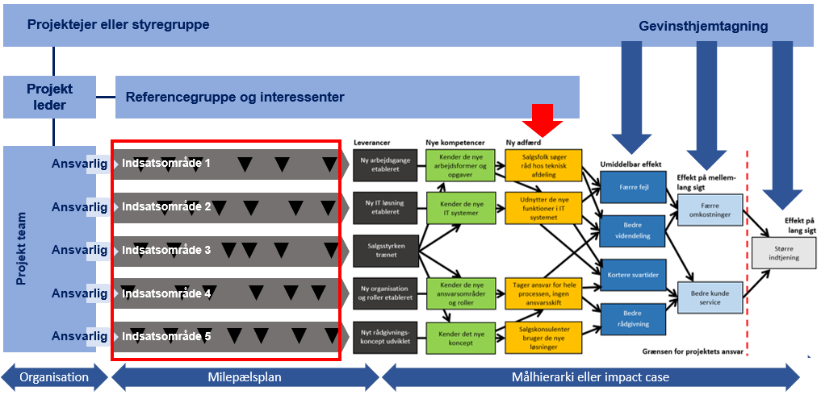
Milepælsbeskrivelsen er aktuel indenfor det røde rektangel
Projektet designes, så der er en direkte sammenhæng mellem projektets effekter, leverancer, indsatsområder, milepæle og ansvarsfordelingen i teamet. Projektdesignet, og processen skal understøtte følgende værdikæde: Ressourcerne muliggør aktiviteterne, der skaber milepælene. Milepælene skaber leverancerne. De nødvendige kompetencer gør det muligt at bruge leverancerne med den rette adfærd. Leverancerne og den nye adfærd skaber de forretningsmæssige effekter. Projektejer er ansvarlig for de forretningsmæssige mål og gevinsthjemtagningen. Mellemledere skaber adfærdsændringerne.
Værktøjer til Power i projekter og portefølje, 5. udgave © John Ryding Olsson

Slide 5
Skabelon 1: Milepælsbeskrivelser
Projekt (nr.) | Indsatsområde | Dato og version
Milepæl (betegnelse, nr.) | Termin | Ansvar
Forudsætninger (resultater, dokumentation, test, godkendelser osv.) | Milepælens indhold og resultat (dokumentation, test, godkendelser osv.) | Test og godkendelse (metode og ansvarlig)
Milepæl (betegnelse, nr.) | Termin | Ansvar
Forudsætninger (resultater, dokumentation, test, godkendelser osv.) | Milepælens indhold og resultat (dokumentation, test, godkendelser osv.) | Test og godkendelse (metode og ansvarlig)
Milepæl (betegnelse, nr.) | Termin | Ansvar
Forudsætninger (resultater, dokumentation, test, godkendelser osv.) | Milepælens indhold og resultat (dokumentation, test, godkendelser osv.) | Test og godkendelse (metode og ansvarlig)
Værktøjer til Power i projekter og portefølje, 5. udgave © John Ryding Olsson

Slide 6
Skabelon 2: Milepælsbeskrivelser
Projekt (nr.) |  |  | Indsatsområde |  | Dato og version
Milepæl (betegnelse, nr.) | Termin |  | Ansvar | Test og godkendelse af leveret milepæl
Nødvendige forudgående milepæle (afhængigheder) |  | Forudsætninger (resultater, dokumentation, test og godkendelser. |  | Godkendelseskriterier | Test og godkendelse | Ansvarlige for godkendelse
Efterfølgende milepæle der skal bruge resultatet (afhængigheder) |  | Resultat (dokumentation, test, godkendelser osv.)
Værktøjer til Power i projekter og portefølje, 5. udgave © John Ryding Olsson

Slide 7
Skabelon 3: Milepælsbeskrivelser
Projekt (nr.) |  |  | Indsatsområde |  | Dato og version
Milepæl (betegnelse, nr.) | Termin |  | Ansvar | Test og godkendelse af leveret milepæl
Nødvendige forudgående milepæle (afhængigheder) |  | Forudsætninger (resultater, dokumentation, test og godkendelser. |  | Godkendelseskriterier | Test og godkendelse | Ansvarlige for godkendelsen
Efterfølgende milepæle der skal bruge resultatet (afhængigheder) |  | Resultat (dokumentation, test, godkendelser osv.) |  | Aktiviteter der fører til milepælen | Varighed/ressourcer | Budget i kr.
Værktøjer til Power i projekter og portefølje, 5. udgave © John Ryding Olsson

Slide 8
Referencer og links
Forbindelse til andre værktøjer
Målhierarkiet og Impact case: Målhierarki eller Impact case beskriver projektets effekter. Hvis milepælen er en opnået effekt, så vil den fremgå af disse værktøjer.
Milepælsplanen: Milepælsplanen fastlægger rækkefølgen og tidspunkterne for milepælene.
Projektorganisering: Organiseringen vil angive, hvem der har ansvar for de forskellige indsatsområder, hvor milepælene realiseres. Organiseringen vil også angive, hvem der kunne være relevant ved de forskellige godkendelser af milepælene.
Interessentanalysen: Analysen beskriver, hvilke interessenter der er vigtige at involvere i udviklingen af projektet. Det vil ofte være nogle af disse målgrupper, der skal medvirke ved godkendelsen af milepælene f.eks. medarbejdergrupper, ledere, brugere og kunder.
Links: https://airbornleadership.com/
Referencer
Bogen Power i projekter og portefølje 5. udgave, Djøf Forlag 2024.
Bogen Projektlederskab – effekt til tiden 1. udgave, Djøf Forlag 2016.
Værktøjer til Power i projekter og portefølje, 5. udgave © John Ryding Olsson

Slide 9




Vi har flere spændende bøger inden for projektledelse
Se mere på https://djoefforlag.dk/
Værktøjer til Power i projekter og portefølje, 5. udgave © John Ryding Olsson

